Slide 1
revisar “ERES TODO PODERESO”
Y hace falta
“ tu palabra”

Slide 2



Slide 3


Slide 4

declaración de
propósito
Existimos para formar y enviar discípulos que extiendan el reino de Dios, desde nuestra iglesia local,hasta los confines de la tierra para su gloria.

Slide 5

Himno 270
precioso es Jesús

Slide 6
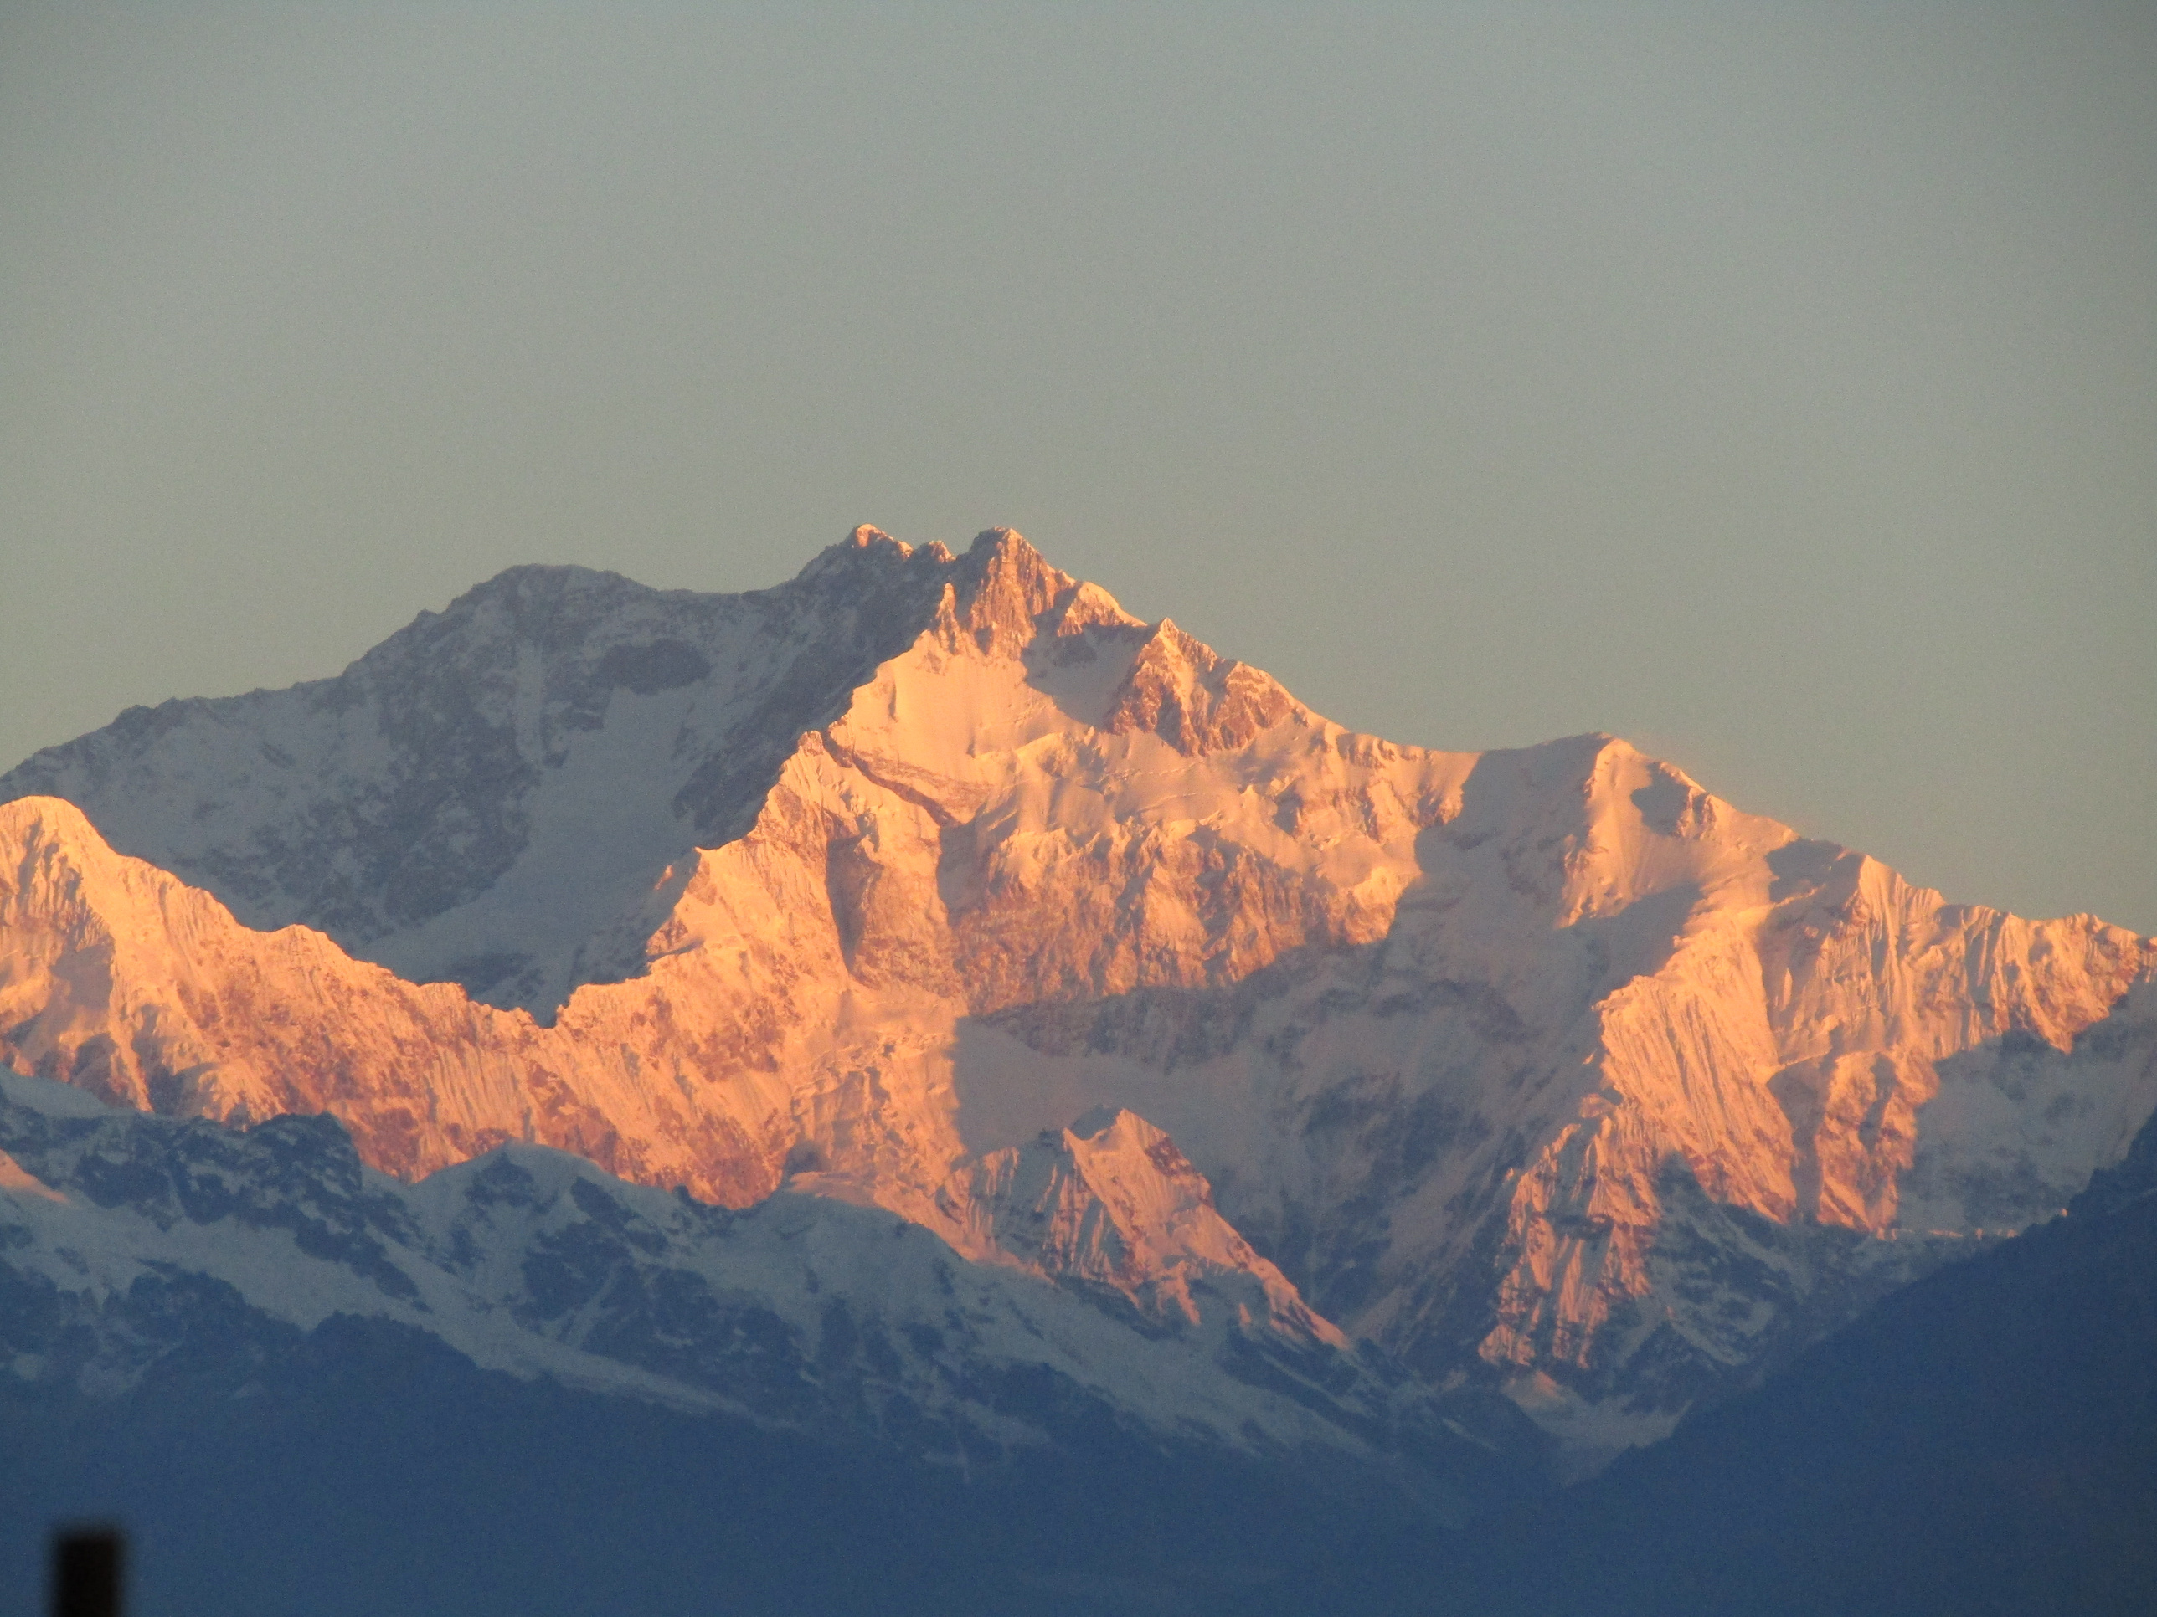
Jesús es precioso, mi buen Salvador,
por siempre le alabo por su gran amor;

Slide 7
si débil me encuentro su fuerza me da,
El es mi precioso Jesús.

Slide 8
Precioso es Jesús, mi Jesús,
precioso es Jesús, mi Jesús;

Slide 9
mi gloria será su rostro al mirar,
El es mi precioso Jesús.

Slide 10
Y cuando en pecado muy triste me vi,
llamando a las puertas de mi corazón

Slide 11
me dijo: 'Tu alma Yo quiero salvar'.
El es mi precioso Jesús.

Slide 12
Precioso es Jesús, mi Jesús,
precioso es Jesús, mi Jesús;

Slide 13
mi gloria será su rostro al mirar,
El es mi precioso Jesús.

Slide 14
Mas ya por su gracia la luz puedo ver,
quitó mi tristeza, mi llanto enjugó;

Slide 15
por fe yo contemplo mi eterno hogar,
El es mi precioso Jesús.

Slide 16
Precioso es Jesús, mi Jesús,
precioso es Jesús, mi Jesús;

Slide 17
mi gloria será su rostro al mirar,
El es mi precioso Jesús.

Slide 18
Jesús es precioso, mi fiel Redentor,
me gozo en su luz que en mi senda brilló;

Slide 19
yo sé que glorioso por mí viene aquí,
El es mi precioso Jesús.

Slide 20
Precioso es Jesús, mi Jesús,
precioso es Jesús, mi Jesús;

Slide 21
mi gloria será su rostro al mirar,
El es mi precioso Jesús.

Slide 22
Palabra de Vida Eterna

Slide 23
Pan de vida es Cristo
La luz del mundo es Jesús
Cordero de Dios inmolado en la cruz
Mi Salvador y Rey

Slide 24
El gran maestro es Cristo
El buen Pastor, es Jesús
El hijo de Dios y el gran Yo Soy
El agua que sacia mi sed.

Slide 25
Solo Cristo tiene, palabras de vida eterna
Para el afligido, para el quebrantado

Slide 26
Para todo aquel que quiera ser libre
Del pecado

Slide 27
Pan de vida es Cristo
La luz del mundo es Jesús
Cordero de Dios inmolado en la cruz
Mi Salvador y Rey

Slide 28
El gran maestro es Cristo
El buen Pastor, es Jesús
El hijo de Dios y el gran Yo Soy
El agua que sacia mi sed.

Slide 29
Solo Cristo tiene, palabras de vida eterna
Para el afligido, para el quebrantado

Slide 30
Para todo aquel que quiera ser libre
Del pecado

Slide 31
Solo Cristo tiene, palabras de vida eterna
Para el afligido, para el quebrantado

Slide 32
Para todo aquel que quiera ser libre
Del pecado

Slide 33
Eres Todopoderoso

Slide 34
LA ÚNICA RAZÓN DE MI ADORACIÓN
ERES TÚ MI JESÚS

Slide 35
EL ÚNICO MOTIVO, PARA VIVIR
ERES TÚ MI SEÑOR

Slide 36
MI ÚNICA VERDAD, ESTÁ EN TI
ERES MI LUZ Y MI SALVACIÓN

Slide 37
MI ÚNICO AMOR ERES TÚ SEÑOR
Y POR SIEMPRE TE ALABARÉ

Slide 38
TÚ ERES TODOPODEROSO
ERES GRANDE Y MAJESTUOSO

Slide 39
ERES FUERTE, INVENCIBLE
Y NO HAY NADIE COMO TÚ

Slide 40
TÚ ERES TODOPODEROSO
ERES GRANDE Y MAJESTUOSO

Slide 41
ERES FUERTE, INVENCIBLE
Y NO HAY NADIE COMO TÚ

Slide 42
TÚ ERES TODOPODEROSO
ERES GRANDE Y MAJESTUOSO

Slide 43
ERES FUERTE, INVENCIBLE
Y NO HAY NADIE COMO TÚ

Slide 44
Himno 255
Bellas palabras de vida

Slide 45
¡Oh! cantádmelas otra vez,
bellas palabras de vida;
hallo en ellas mi gozo y luz,
bellas palabras de vida.

Slide 46
Sí, de luz y vida
son sostén y guía,
::¡qué bellas son, qué bellos son!
bellas palabras de vida::

Slide 47
Jesucristo a todos da,
bellas palabras de vida;
hoy escúchalas, pecador,
bellas palabras de vida.

Slide 48
Bondadoso te salva,
y al cielo te llama,
::¡qué bellas son, qué bellas son!
bellas palabras de vida::

Slide 49
Grato canto de salvación,
bellas palabras de vida;
tus pecados perdonará,
bellas palabras de vida.

Slide 50
Sí, de luz y vida
son sostén y guía;
::¡qué bellas son qué bellas son!
bellas palabras de vida::

Slide 51
Abre los
Cielos

Slide 52
Abre los cielos sobre nosotros
Abre los cielos Señor, haz llover

Slide 53
Somos tu pueblo, somos tu viña
Abre los cielos Señor, haz llover

Slide 54
Abre los cielos sobre nosotros
Abre los cielos Señor, haz llover

Slide 55
Somos tu pueblo, somos tu viña
Abre los cielos Señor, haz llover

Slide 56
Los árboles del campo se han secado
El vino y el aceite se acabó

Slide 57
Tu viña esta desierta y sin vallado
En nuestro asolamiento hay un clamor

Slide 58
Abre los cielos sobre nosotros
Abre los cielos Señor, haz llover

Slide 59
Somos tu pueblo, somos tu viña
Abre los cielos Señor, haz llover

Slide 60
Abre los cielos sobre nosotros
Abre los cielos Señor, haz llover

Slide 61
Somos tu pueblo, somos tu viña
Abre los cielos Señor, haz llover

Slide 62
Vuélvenos, a ti nos volveremos
Ven a darnos vida una vez más

Slide 63
Vuélvenos de nuestro cautiverio
Haz tu remanente regresar

Slide 64
Abre los cielos sobre nosotros
Abre los cielos Señor, haz llover

Slide 65
Somos tu pueblo, somos tu viña
Abre los cielos Señor, haz llover

Slide 66
Abre los cielos sobre nosotros
Abre los cielos Señor, haz llover

Slide 67
Somos tu pueblo, somos tu viña
Abre los cielos Señor, haz llover

Slide 68
Haz llover, haz llover
Sobre tus renuevos haz llover Señor
Haz llover, haz llover, haz llover Señor

Slide 69
// Manda la lluvia, manda la lluvia
Manda la lluvia, //

Slide 70
Hosanna

Slide 71
Veo al Rey de gloria
Viene con fuego y poder
Todos verán
Todos verán

Slide 72
Veo Su amor y gracia
Mi pecado perdonó
Le alabaré
Le alabaré

Slide 73
Hosanna
Hosanna
Hosanna en las alturas

Slide 74
Hosanna
Hosanna
Hosanna en las alturas

Slide 75
Veo cómo se levanta
Una gran generación
Con compasión
Con compasión

Slide 76
Veo avivamiento
Al buscarte y al orar
Me postraré
Me postraré

Slide 77
Hosanna
Hosanna
Hosanna en las alturas

Slide 78
Hosanna
Hosanna
Hosanna en las alturas

Slide 79
Sáname y límpiame
Con mis ojos, Tus obras quiero ver

Slide 80
Quiero amarte como Tú me amas

Slide 81
Muéstrame Tu corazón
Todo lo que soy por Tu reino, Dios

Slide 82
Contigo quiero estar por la eternidad

Slide 83
Hosanna
Hosanna
Hosanna en las alturas

Slide 84
Hosanna
Hosanna
Hosanna en las alturas

Slide 85
Hosanna
Hosanna
Hosanna en las alturas

Slide 86
Hosanna en las alturas
Hosanna en las alturas
Hosanna en las alturas

Slide 87
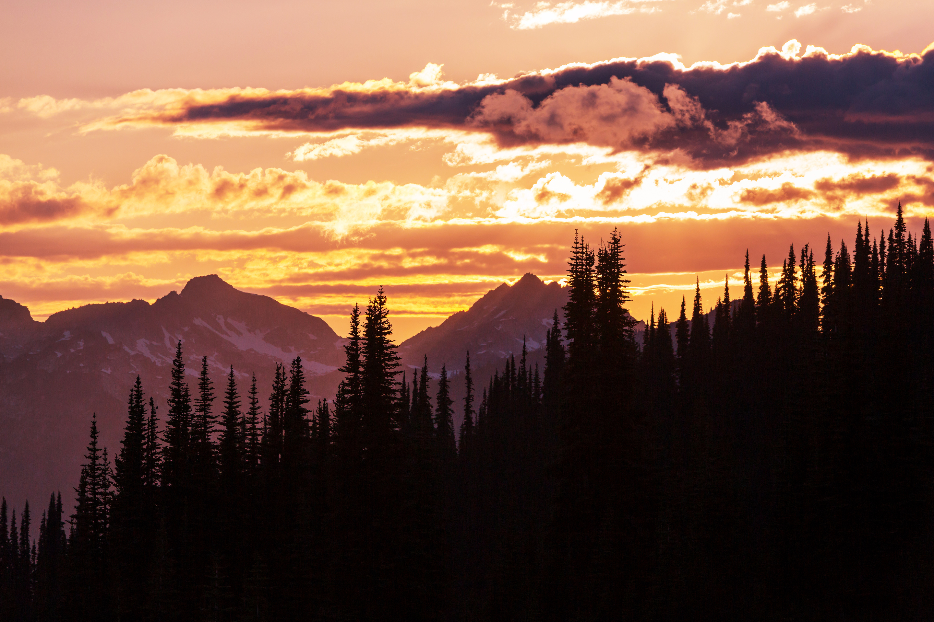
tema
tema
Daniel 10: 1-13

Slide 88
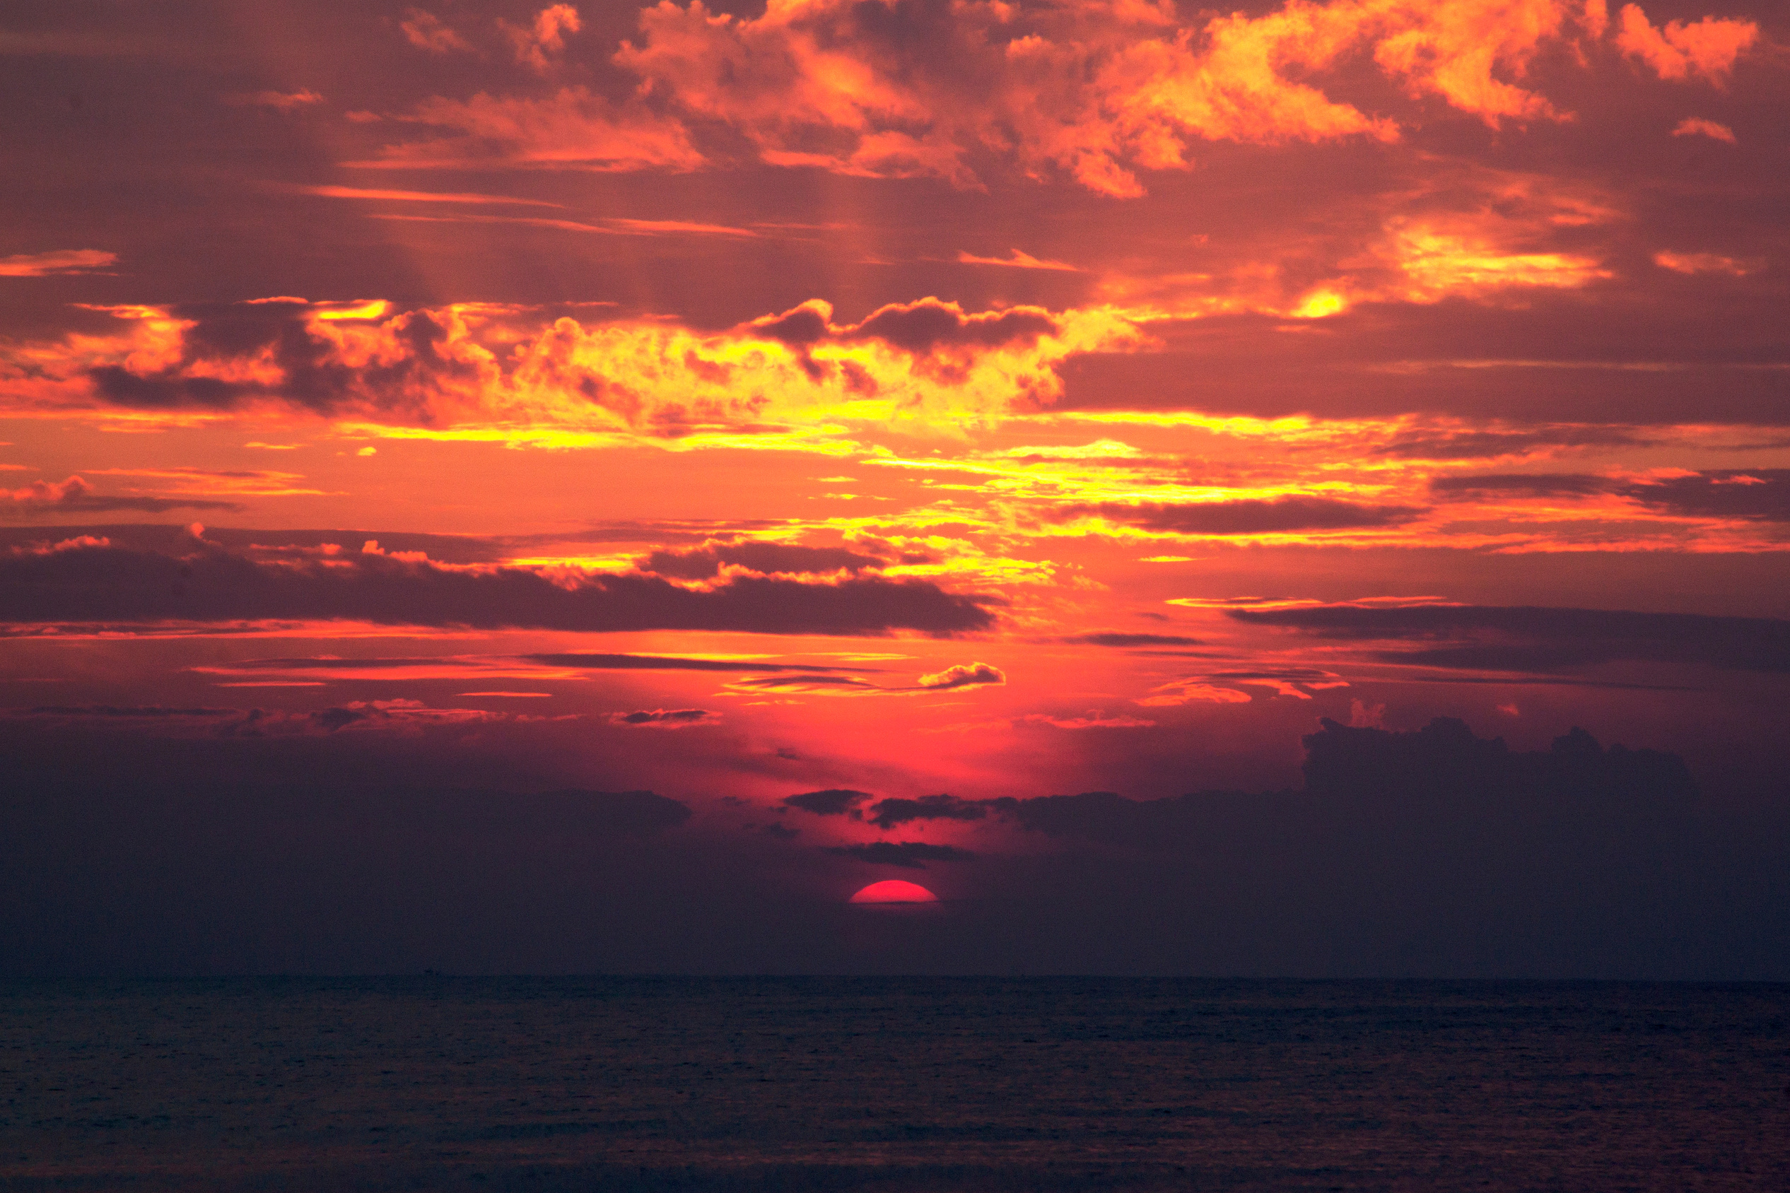
texto
texto

Slide 89
1
En el año tercero de Ciro rey de Persia fue revelada palabra a Daniel, llamado Beltsasar; y la palabra era verdadera, y el conflicto grande; pero él comprendió la palabra, y tuvo inteligencia en la visión.
2
En aquellos días yo Daniel estuve afligido por espacio de tres semanas.

